Slide 1
Этапы работы над созданием пластилинографического изображения
Как я учу детей воссоздавать из деталей полноценную картину.
1 этап
Определиться с сюжетом для аппликации. Это может быть любой рисунок из книги или журнала, из интернета.
2 этап
Перенести выбранный рисунок на поверхность картона с помощью копировальной бумаги.
Если рисунок из интернет ресурса, то его можно распечатать сразу на картон.
3 этап
Непосредственное создание пластилинографического изображения, с использованием различных приемов лепки.

Slide 2
*
*Я определила свою технику работы:
Контур картины выкладываем из пластилина, а остальное закрашиваем акварелью, а Также в оформлении можно использовать бросовый материал.

Slide 3
Можно сделать вывод, что занятия лепкой
способствуют развитию мелкой моторики,
художественного вкуса,
индивидуальности, интуиции,
воспитывают организованность, дисциплинированность и аккуратность при работе с пластилином, а также
умение планировать творческий процесс каждым учащимся.

Slide 4
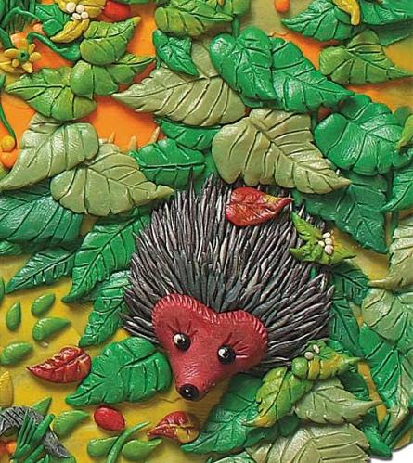
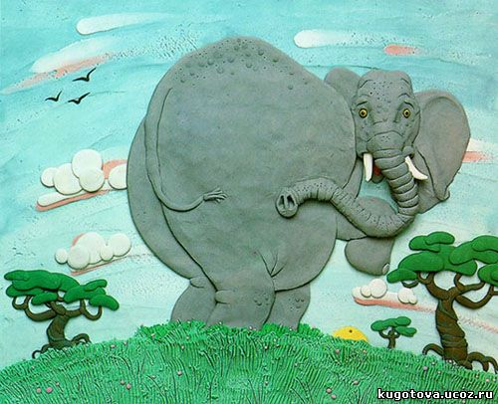
Методическая литература

Slide 5
Сказку сделаем из глины, теста, снега, пластилина / Горичева Валентина Сергеевна, Нагибина Маргарита Ивановна
В настоящей книге рассказывается о лепке из разных материалов. Читатели найдут для себя информацию о способах и приемах лепки из глины, пластилина, песка, теста, пластики и других материалов, познакомятся с особенностями лепки по мотивам народных промыслов.
«Поделки из пластилина» Е. Шабельникова, Е. Каминская
Не бойтесь экспериментировать с цветом и формой, смело воплощайте свои творческие идеи, ведь пластилин - податливый материал, позволяющий вносить в изделия все новые изменения. Представленные здесь идеи дадут вам заряд творческой энергии и поспособствуют дальнейшему путешествию в мир прикладного искусства.

Slide 6
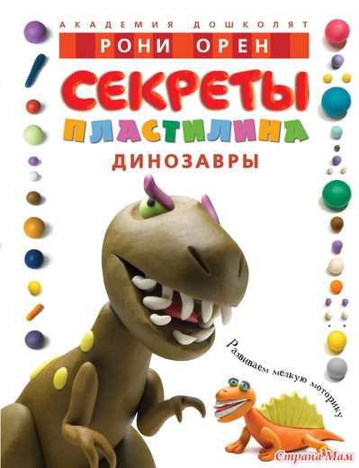
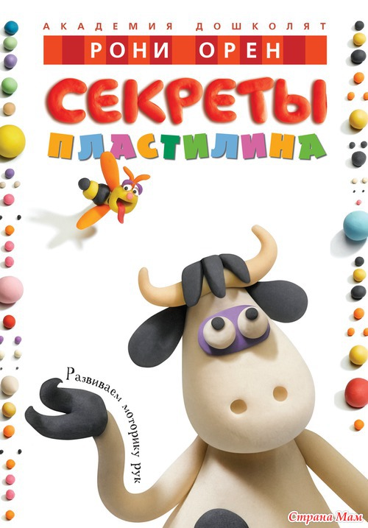
Пособия для лепки "Секреты пластилина" Рони Орена
Автор книг Рони Орен известен в мире не только как талантливый мультипликатор, но и как блестящий педагог, имеющий многолетний опыт работы с детьми. Методика Рони Орена получила признание и широко используется в разных странах.
Придуманные и созданные им яркие и неповторимые образы помогают детям осваивать искусство лепки, развивать мелкую моторику, речь и эстетический вкус. Пластилиновый мир и истории Рони Орена - это безграничные возможности развития детской фантазии и ее воплощения. Любознательные малыши с удовольствием отправятся в увлекательное путешествие и познакомятся с дикими животными. Они научатся экспериментировать, самостоятельно подбирать нужный цвет пластилина и легко работать с большим количеством деталей.
Интернет ссылка:
http://rutracker.org/forum/viewtopic.php?t=4023854

Slide 7
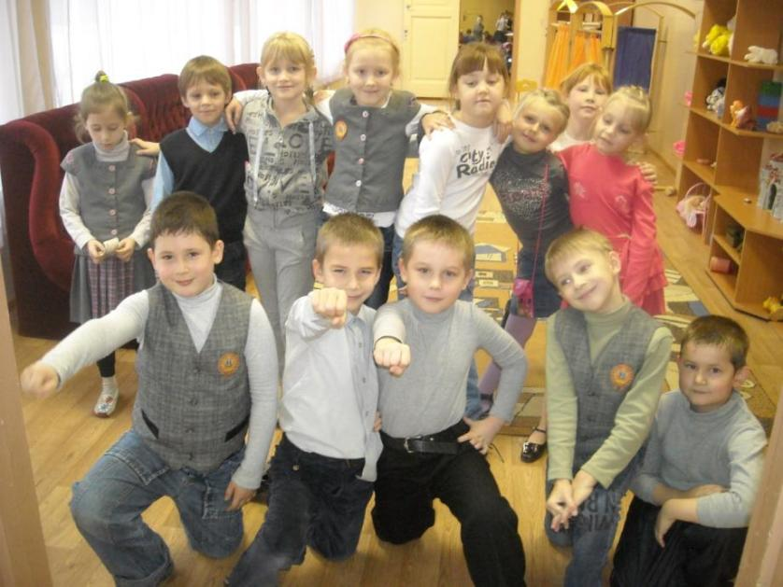
Приходите к нам на мастер-класс Многому научим вас!!!

Slide 8
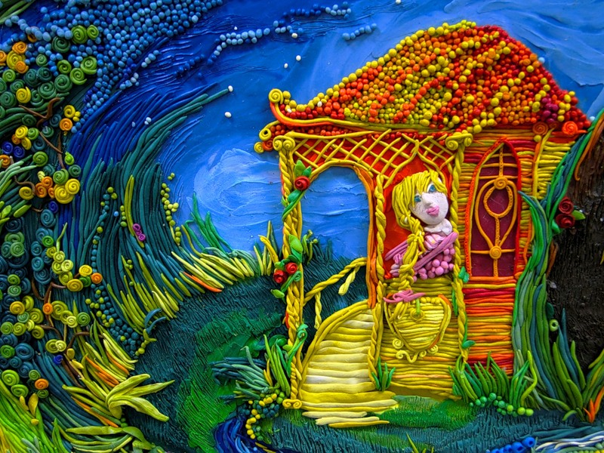
СПАСИБО ЗА ВНИМАНИЕ !

